Slide 1

Situación de la radio en España

Slide 2
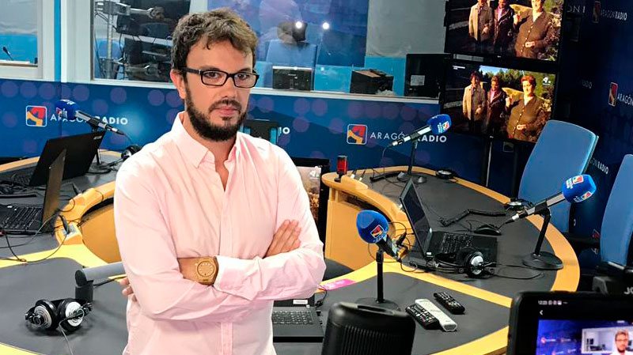
Dr. Javier de Sola
Profesor de Producción de Informativos en Radio y Reporterismo Radiofónico en la Universidad de Zaragoza
Director del programa Despierta Aragón en Aragón Radio
jdesola@unizar.es

Slide 3
CARACTERÍSTICAS DE LA RADIO EN ESPAÑA

Slide 4
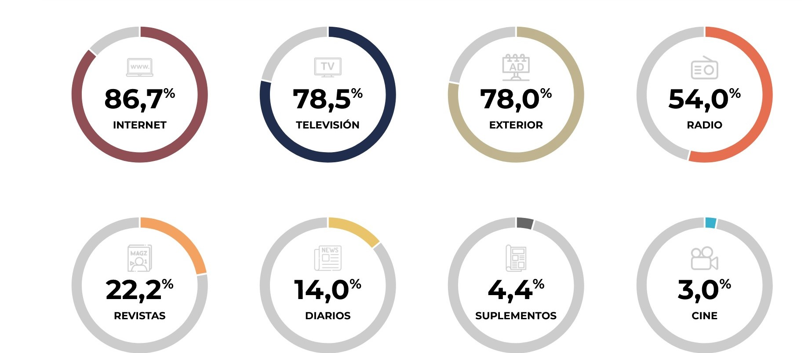
Consumo de medios de comunicación en España
4

Slide 5
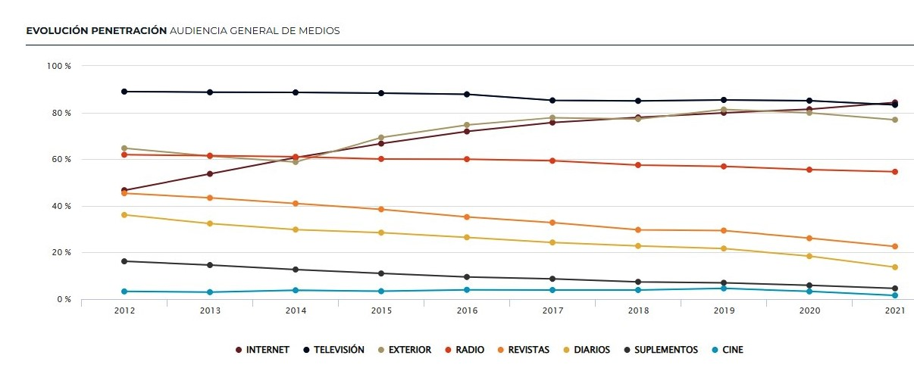
Evolución del consumo de medios en España
5

Slide 6
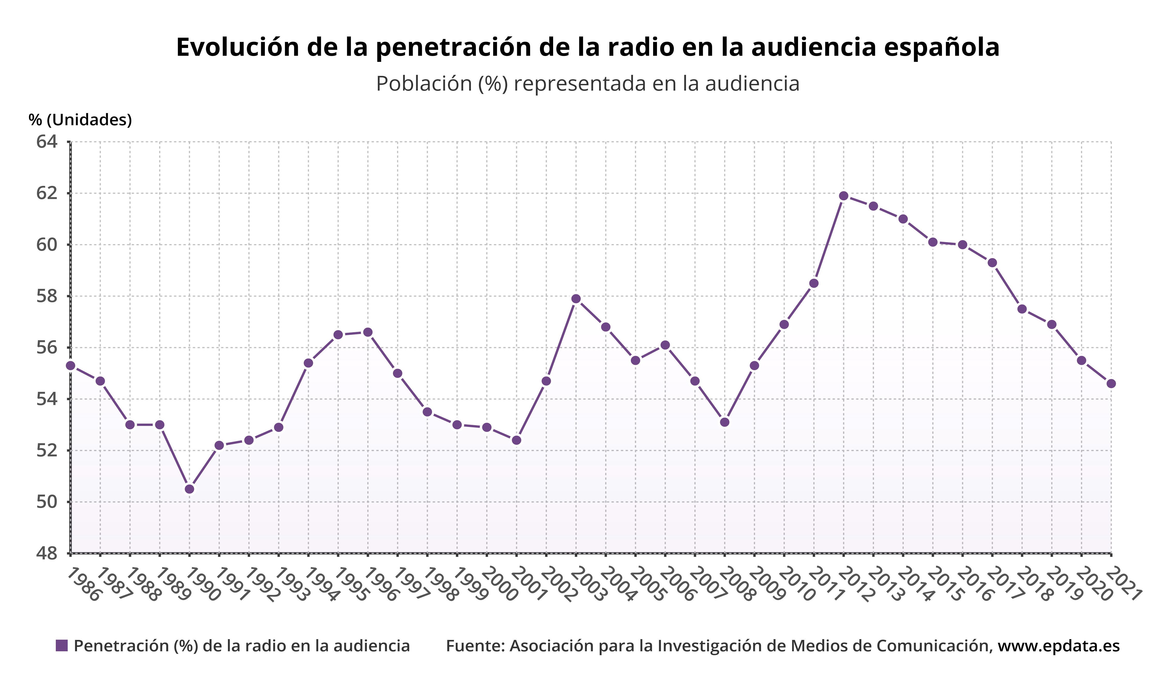
Evolución del consumo de radio en España
Oyentes
6

Slide 7
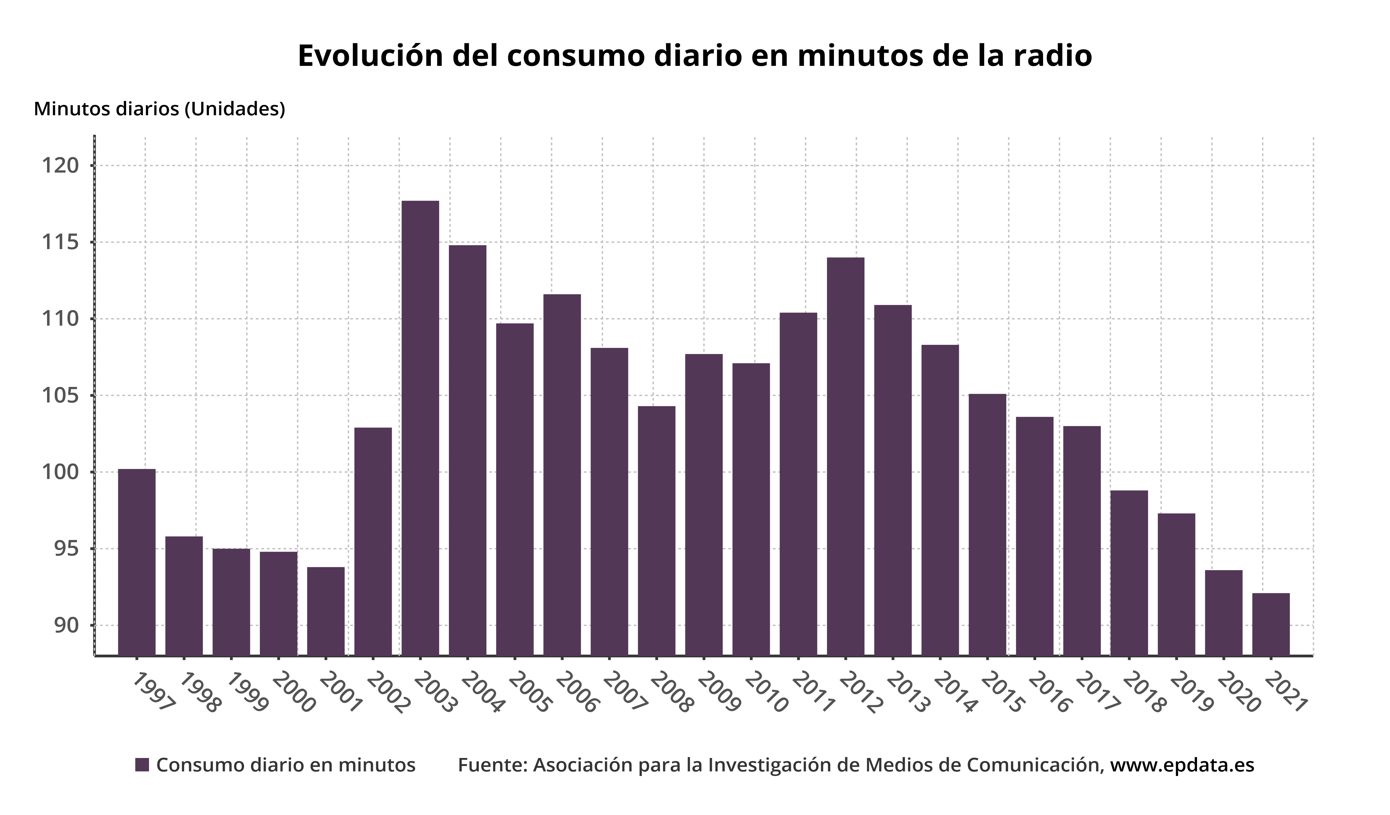
Evolución del consumo de radio en España
Tiempo de escucha
7

Slide 8
22.200.000
Radio generalista
Radio temática
Musical
Informativa
Deportiva

Slide 9
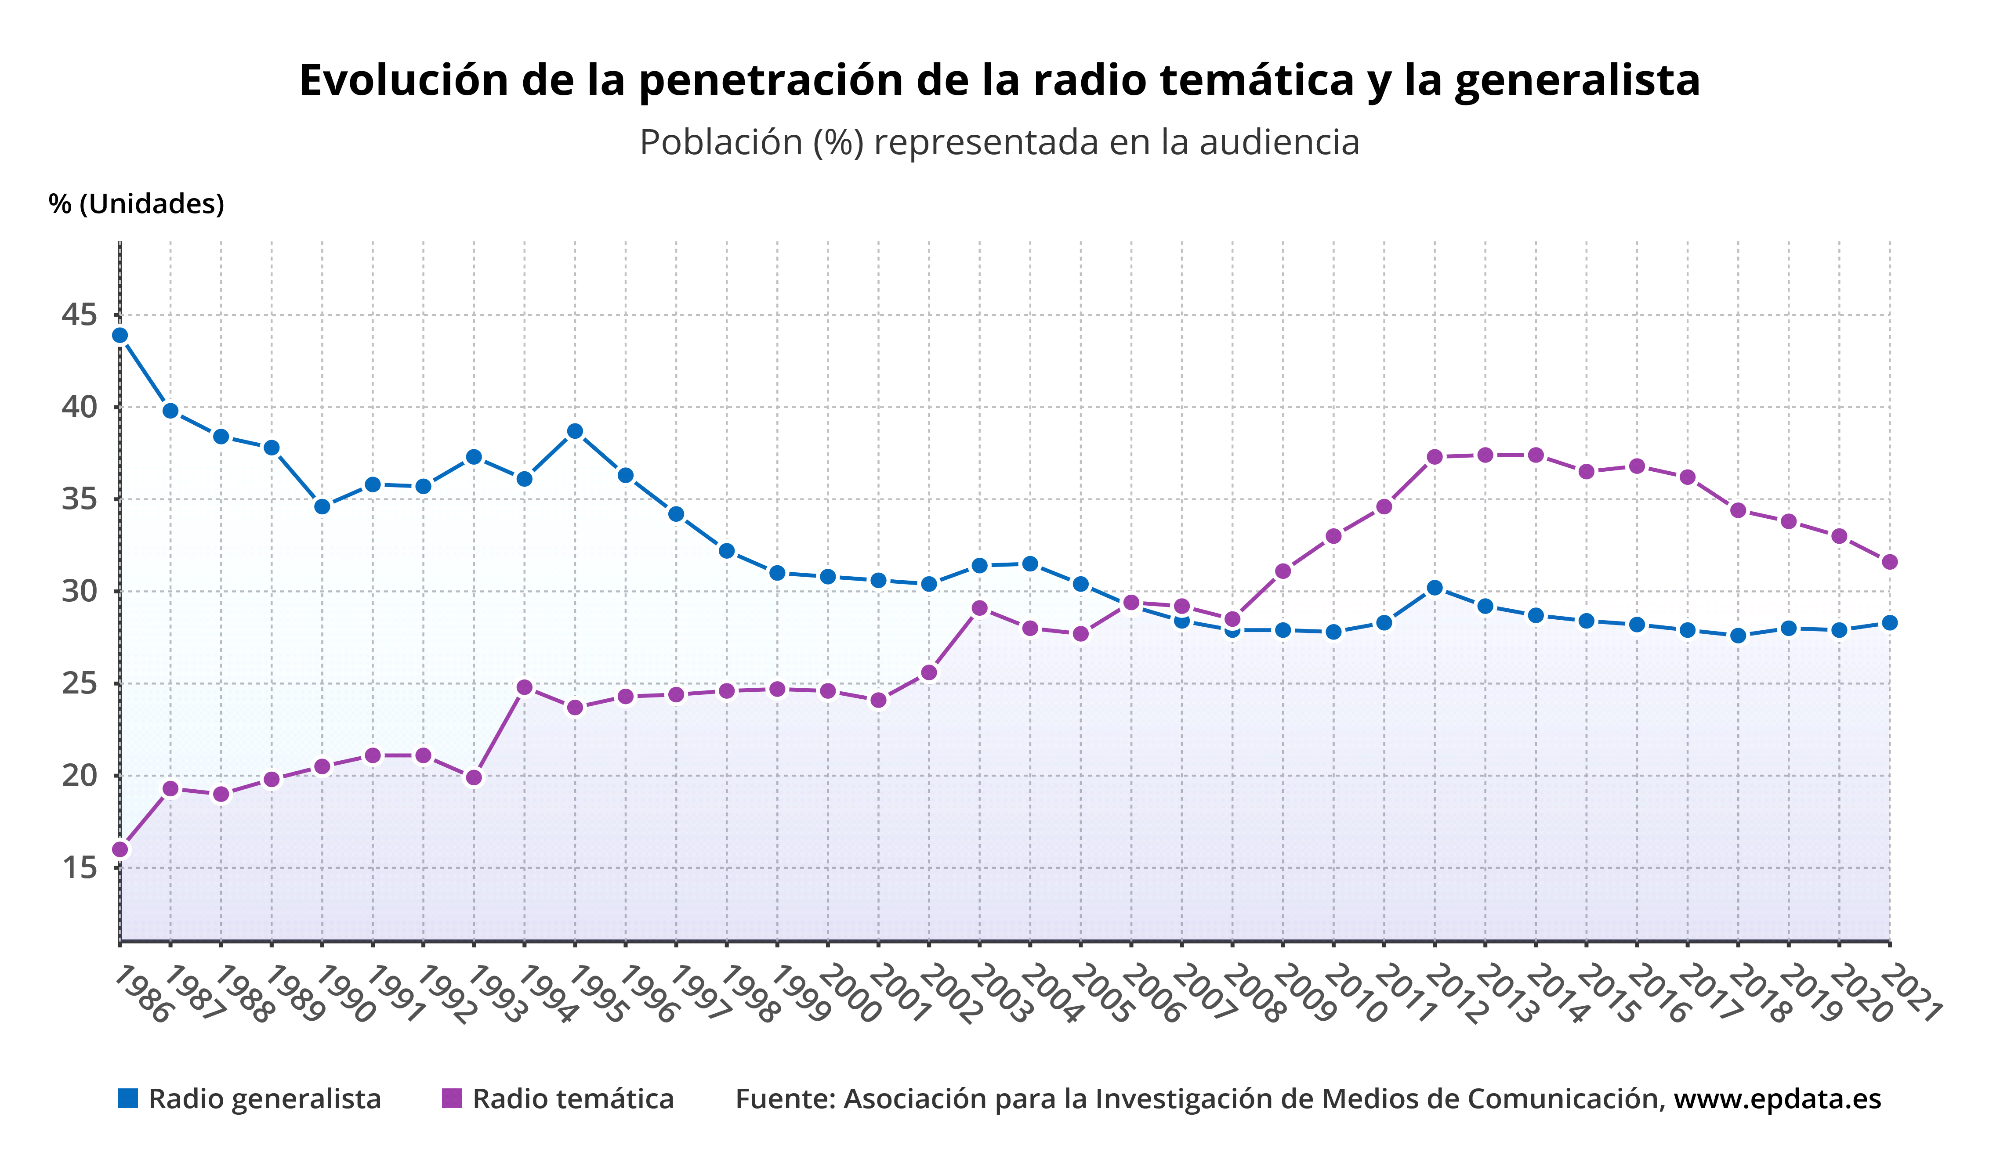
Evolución del consumo de radio en España
9

Slide 10
22.200.000
Cadenas de radio de ámbito nacional
Cadenas de radio de ámbito autonómico

Slide 11
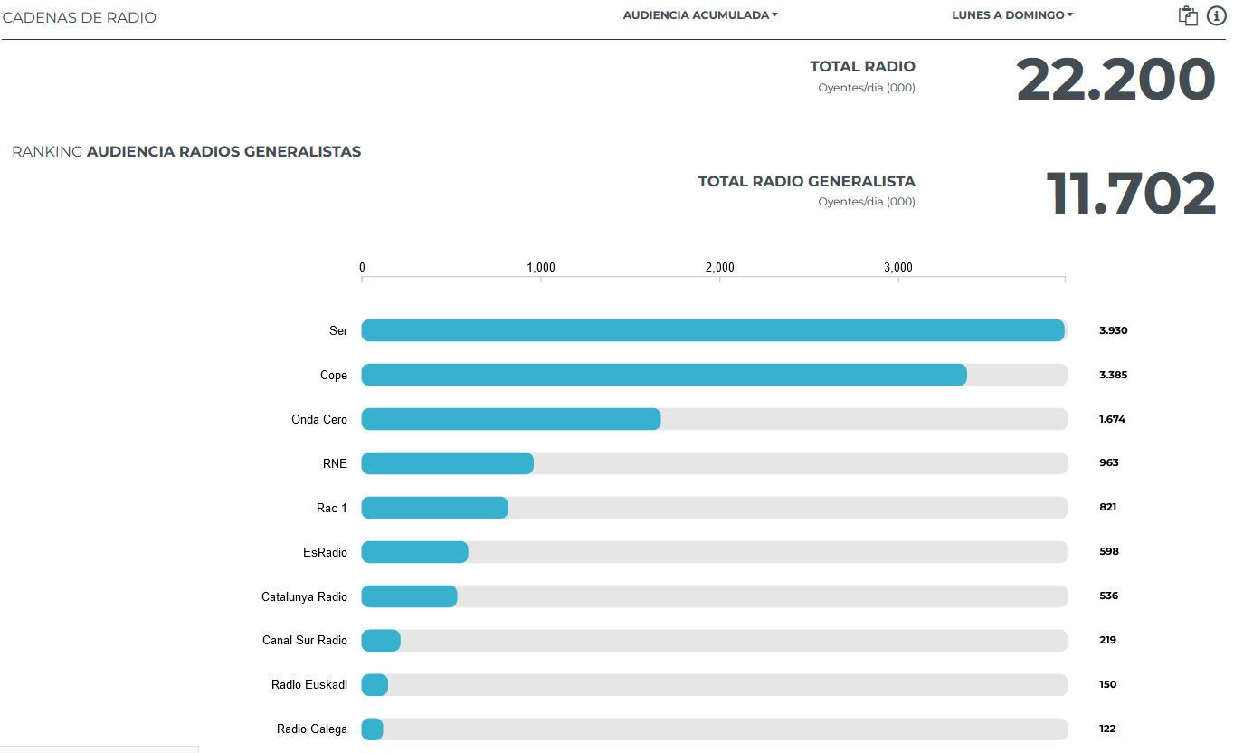
Cadenas de radio más escuchadas en España
11

Slide 12
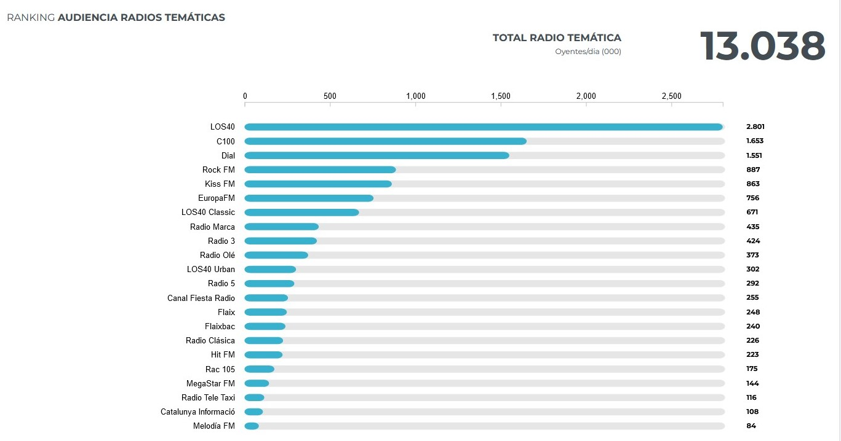
Cadenas temáticas más escuchadas en España
12

Slide 13
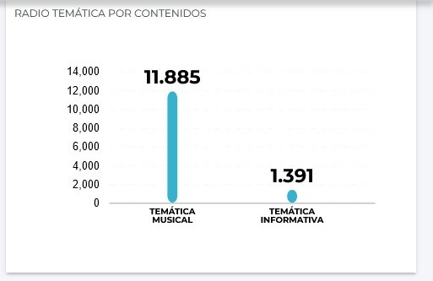
Tipos de emisoras temáticas más escuchadas
13

Slide 14
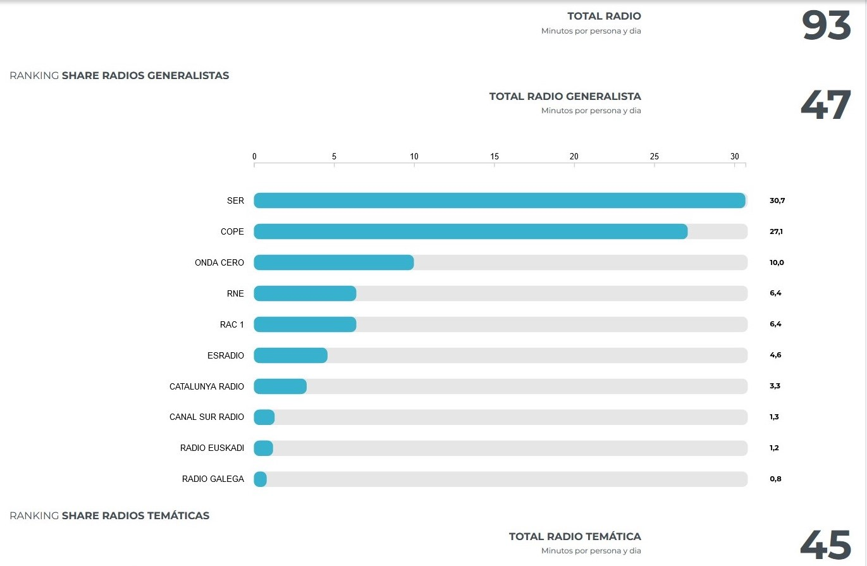
Principales emisoras y grupos de comunicación
14

Slide 15
ATRESMEDIA
El buque insignia es el canal de tv Antena3, pero también posee Onda Cero.
PRISA
Tiene la hegemonía de la radio con la SER y 40 Principales, pero también la escrita con El País. Fuerte presencia en Latinoamérica.
VOCENTO
Su principal fortaleza está en la prensa escrita. Fuerte implantación territorial. Asociada con COPE.
MEDIASET ESP.
Centrada en la televisión (Telecinco, Cuatro…). Nada de radio.
15

Slide 16
Dos reflexiones:
1. ¿Cómo afecta esto a la calidad democrática del país?
2. ¿Cómo afecta esto a las condiciones laborales de los periodistas?

Slide 17
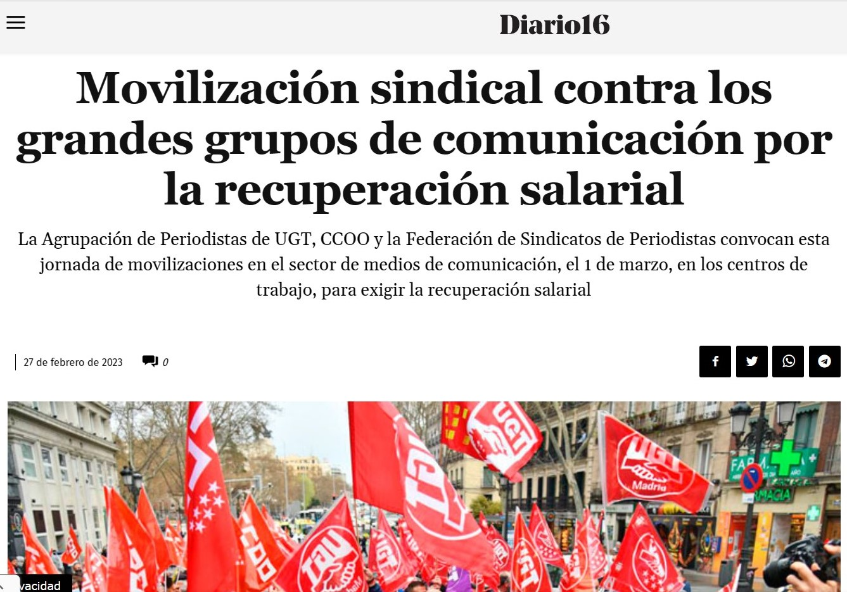
17

Slide 18
La importancia de la radio pública y autonómica
18

Slide 19
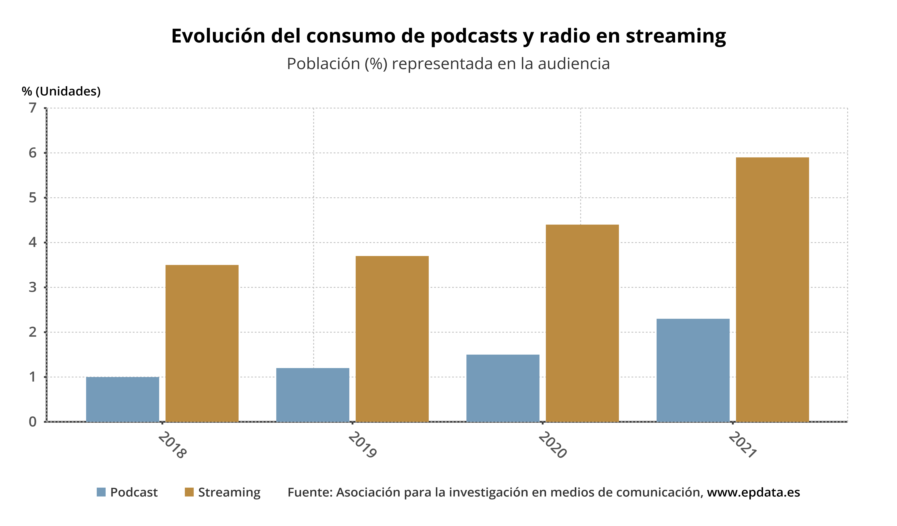
La irrupción de otros contenidos sonoros
19

Slide 20
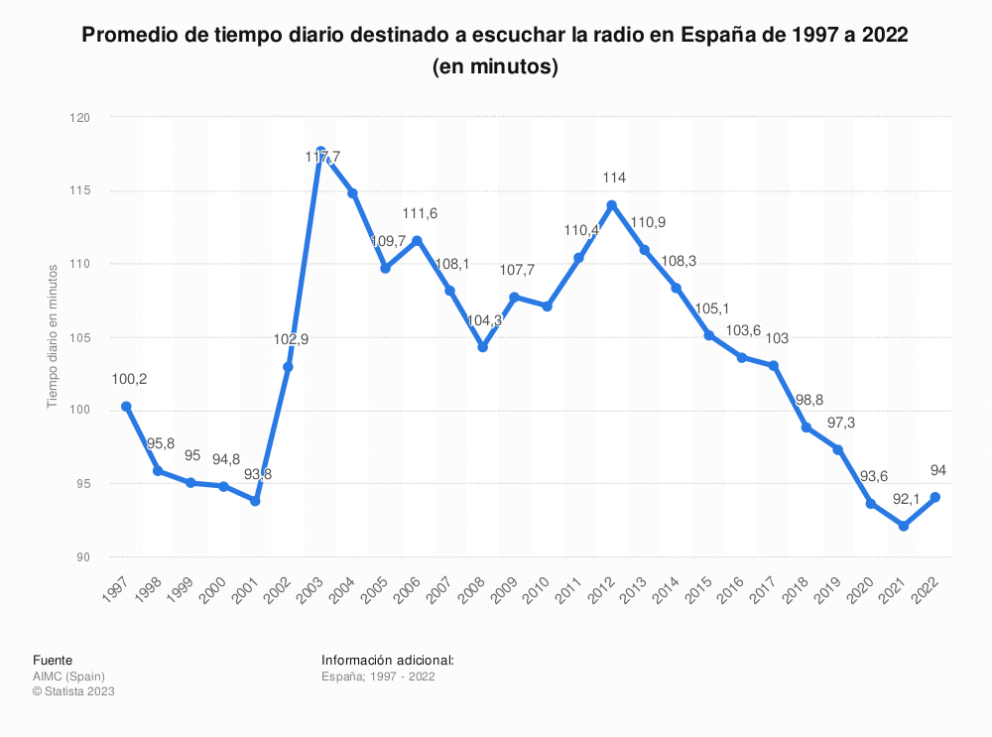
Los últimos datos: hay esperanza para la radio.
20

Slide 21

PERFIL DEL OYENTE DE RADIO EN ESPAÑA

Slide 22
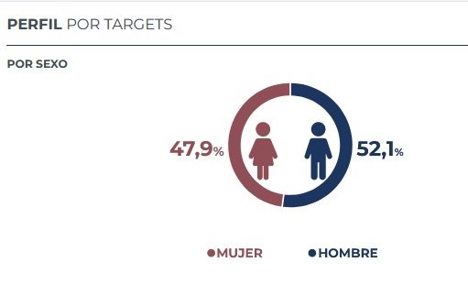
Por sexo

Slide 23
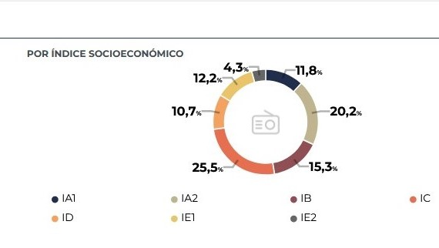
Por situación socioeconómica

Slide 24
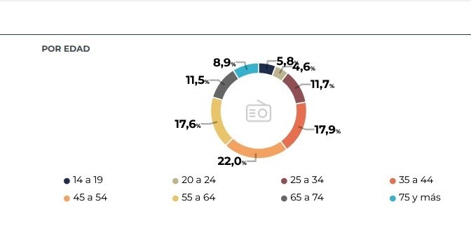
Por edad

Slide 25
¿Por qué los jóvenes no escuchan la radio?
Tendencia
En 10 años, la radio ha perdido un 20% de oyentes de la Generación Z. Y estos han reducido un 50% su tiempo de escucha.
¿Cómo se escucha?
La radio tradicionalmente se ha escuchado en compañía (en el coche, en la cena) y ahora los consumos son individuales.
¿Qué hace la radio?
Nada.

Slide 26
¿Se puede hacer algo?
Caso Australia
Han conseguido un 87% de consumo de radio en menores de 17 años y un 75% dentro de los que forman parte de la Generación Z.
¿Cómo lo han hecho?
Oferta diferenciada pensada para los jóvenes
+
Alfabetización mediática temprana
¿Es aplicable a España?
Sí: protagonismo para los jóvenes, riesgo y recursos suficientes.

Slide 27
DIFICULTADES A LAS QUE SE ENFRENTA LA RADIO

Slide 28
Tres grandes cuestiones:
Oyentes
La radio está teniendo serios problemas para captar nuevos oyentes entre el público más joven. Su audiencia está envejecida.
Internet
La generalización en el acceso a Internet es una oportunidad pero también una amenaza: abre a los usuarios nuevas posibilidades.
Teléfono móvil
Relacionado con lo anterior, el móvil acerca los contenidos de la radio a las personas, pero también acerca otros contenidos.

Slide 29
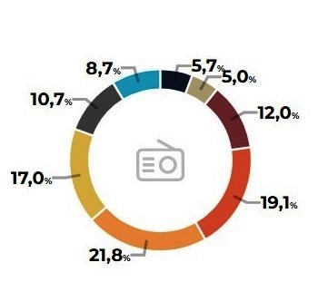
Oyentes
Sólo 1 de cada 5 oyentes de la radio en España tiene menos de 35 años. Y sólo 1 de cada 10 tiene menos de 25.
Riesgos económicos: 2020, récord negativo de inversión publicitaria.

Slide 30

Internet
Su universalización ha provocado la aparición de nuevos productos, y también de nuevos productos sonoros.
También la radio puede crear contenidos y distribuirlos a través de Internet.

Slide 31
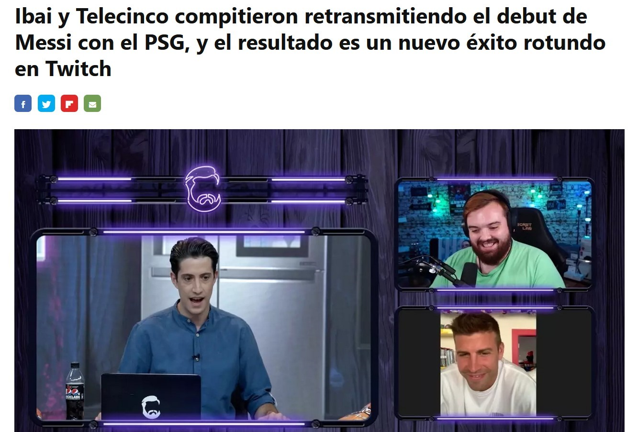

Slide 32

Teléfono móvil
5,22 billones de dispositivos en todo el mundo.
Surgen nuevas posibilidades de escucha y de creación de contenidos.

Slide 33
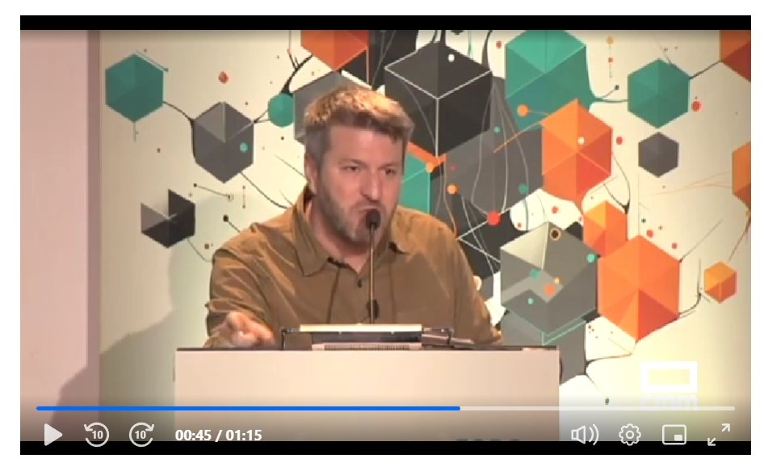

Slide 34

EXCLUSIVIDADES QUE HA PERDIDO LA RADIO

Slide 35
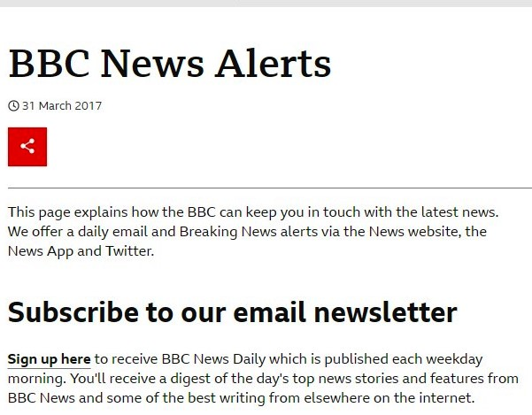
Exclusividad de la inmediatez informativa, en competencia con medios de comunicación digitales, con las redes sociales y con las aplicaciones móviles de los medios de comunicación y prestaciones como las notificaciones push.

Slide 36
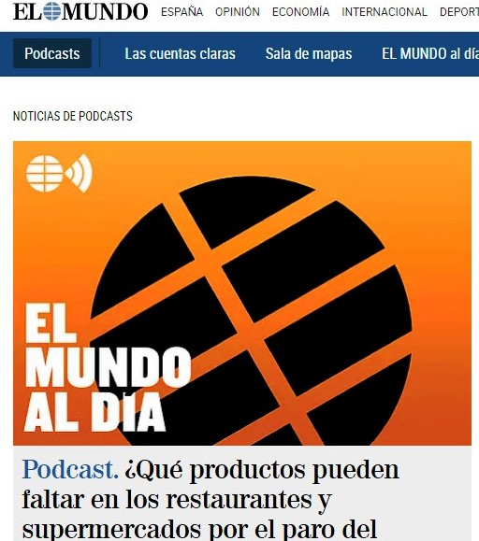
2) Exclusividad de la creación de contenidos sonoros: los medios que comenzaron su modelo de negocio en el papel dieron el salto, primero, a lo digital y, ahora, al podcast, a la creación de contenidos sonoros.

Slide 37

3) Exclusividad de la ubicuidad y la movilidad. Antes solamente la radio iba donde íbamos nosotros. Ahora podemos llevar con nosotros cualquier tipo de medio de comunicación, pero también cualquier alternativa audiovisual.

Slide 38

4) Exclusividad de las novedades musicales: tanto de las novedades de la semana como de los contenidos que giran en torno a la música.

Slide 39
2023, 2024, 2030… ¿Qué hacer?
CREDIBILIDAD
La radio es el medio más creíble durante la pandemia.
“Lo he oído en la radio”
RELACIÓN CON LOS OYENTES
La radio es compañía e interacción en tiempo real.
C
O
IMAGINACIÓN
La radio tiene que volver a convertirse en el medio de la creatividad.
M
I
NARRAR EL MOMENTO
La radio es la vida en directo, es contar el ahora.
CONTENIDO Y FORMATO

Slide 40
Valoración de la cobertura periodística de la pandemia
40

Slide 41
Audiencias de radio y podcast
Año | Oyentes de radio | Oyentes de streaming | Oyentes de podcast
2018 | 22.930.000 | 1.389.000 | 418.000
2019 | 22.916.000 | 1.501.000 | 501.000
2020 | 22.372.000 | 1.867.000 | 672.000

Slide 42
¿Amenaza el podcast la existencia de la radio?
SÍ
Tanto la radio como el podcast buscan algo nuestro y que no tenemos en términos infinitos nuestro tiempo.
SÍ, pero…
En realidad la radio y el podcast se pueden complementar. Los dos pueden salir reforzados si se lo proponen.
NO
La radio ha sido capaz de superar momentos de grandes dificultades, entre ellos la aparición de la televisión.

Slide 43
PRIMEROS PASOS Y PRESENTE DEL PODCAST EN ESPAÑA

Slide 44
¿QUÉ SON LOS PODCAST?

Slide 45
Definición de podcast
Producción sonora
De contenido seriado
Especializado

Slide 46
Definición de podcast (II)
Que se consume bajo demanda
De manera individual
Asincrónica

Slide 47
Definición de podcast (III)
De un modo flexible
Con distribución multicanal
.

Slide 48
El podcast es una producción sonora de contenido seriado que se consume bajo demanda, individualmente y de manera asincrónica y flexible y que se distribuye a través de múltiples canales.

Slide 49
Tipos de podcast
Nativos
Producciones exclusivas nacidas como tal para ser distribuidas a través de plataformas de audio específicamente creadas para tal efecto.
Radiofónicos
Producciones de las cadenas de radio pensadas para la radio, pero editadas (cortadas) para ser distribuidas como podcast.
Programas de radio
Completos que se emiten en la radio convencional y que, tal cual, se suben a Internet y se promocionan como si fueran podcast.

Slide 50
Tipos de podcast
Nativos
Producciones exclusivas nacidas como tal para ser distribuidas a través de plataformas de audio específicamente creadas para tal efecto.
Radiofónicos
Producciones de las cadenas de radio pensadas para la radio, pero editadas (cortadas) para ser distribuidas como podcast.
Programas de radio
Completos que se emiten en la radio convencional y que, tal cual, se suben a Internet y se promocionan como si fueran podcast.
👍

Slide 51
Un podcast NO es un programa de radio, incluso aunque un programa de radio se nos presente como si fuera un podcast.

Slide 52

Características del podcast

Slide 53
Técnicamente
1.
Es la suma de dos tecnologías existentes previamente: RSS + MP3.
53

Slide 54
Lenguaje radiofónico
2.
Como la radio, el podcast se sirve de la palabra, la música, el silencio y los efectos sonoros. Pero con más mimo: tiene que ser cine para los oídos.

Slide 55
Segmentación
3.
Hay un podcast para cada persona. Esta hiperespecialización queda patente desde el punto de vista temático, pero también desde otros.

Slide 56
Recupera géneros
4.
Que han sido olvidados por la radio en los últimos años: concursos, progamas infantiles, la ficción radiofónica…

Slide 57
Duración
5.
No existe una especificidad a este respecto, pero el pocast debería moverse entre los 20 y los 45 minutos.

Slide 58
Mayor libertad
6.
Los autores tienen la potestad de decidir sobre los contenidos / temas que proponen, y también de cómo los abordan.

Slide 59
Escucha revolucionaria
7.
En la radio, una cadena propone y el oyente acepta o desecha la escucha. El podcast gira el modelo: hay algo creado para lo que quieres escuchar.

Slide 60
Avances en distribución
8.
No hay una periodicidad concreta, sino que depende del tipo de podcast.
Distribución a través de páginas web, redes sociales y plataformas.

Slide 61
Reducción de costes
9.
Los proyectos “particulares” no requieren de una gran inversión y los que nacen al abrigo de cadenas de radio pueden disponer de sus recursos humanos y técnicos.

Slide 62
Identidad sonora… y gráfica
10.
Equipos de creativos para promocionar productos que inviten a la escucha.

Slide 63
Monetización
11.
A través de la publicidad convencional y de micromecenazgo, coproducciones y branded content.

Slide 64
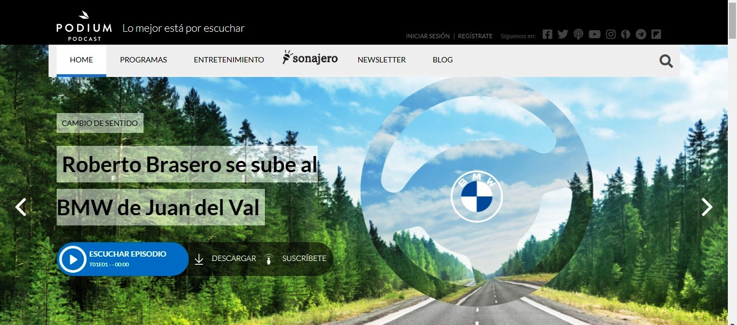
.

Slide 65
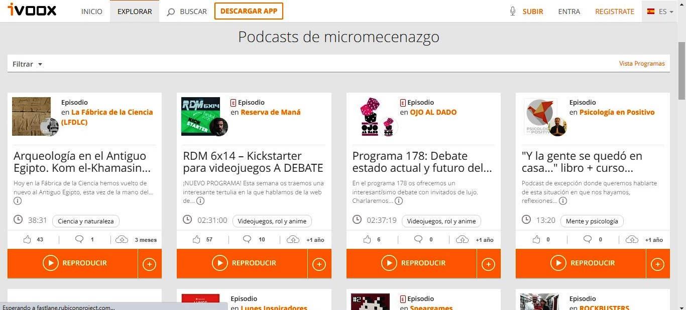
.

Slide 66
ETAPAS E HITOS EN EL DESARROLLO DEL PODCAST

Slide 67
2004 Nace el concepto de podcast y los primeros casos
2017 The New York Times lanza “The Daily”, el podcast de noticia más escuchado.
2014 Lanzamiento de “Serial”, el podcast más exitoso de la historia.
2019 Arranca la era del “Big podcasting” con la entrada en el negocio de Spotify, Apple, Google…
2004
2014
2019
2012 Algunos programas de la radio pública de USA pasan a ser podcast
2016 Nace Podium Podcast, la primera plataforma de podcast de España
2019 Nace Podium Studios, la productora de audio del Grupo Prisa.

Slide 68
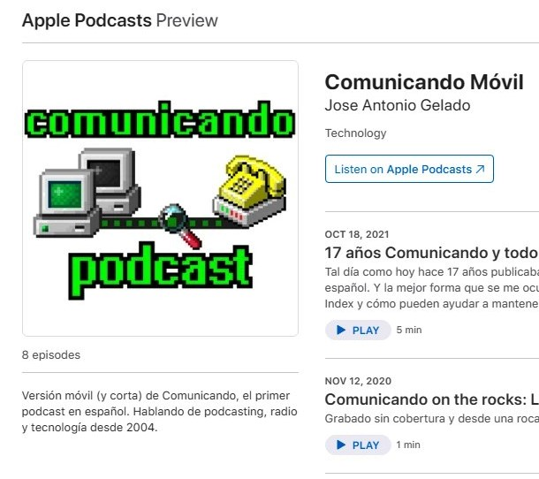
2004
Aparecen los primeros podcast en Estados Unidos y surge el concepto de “podcast”, que se universaliza rápidamente.
Apenas cuatro meses después del primer podcast del mundo, nace el primero en España: “Comunicando”.

Slide 69
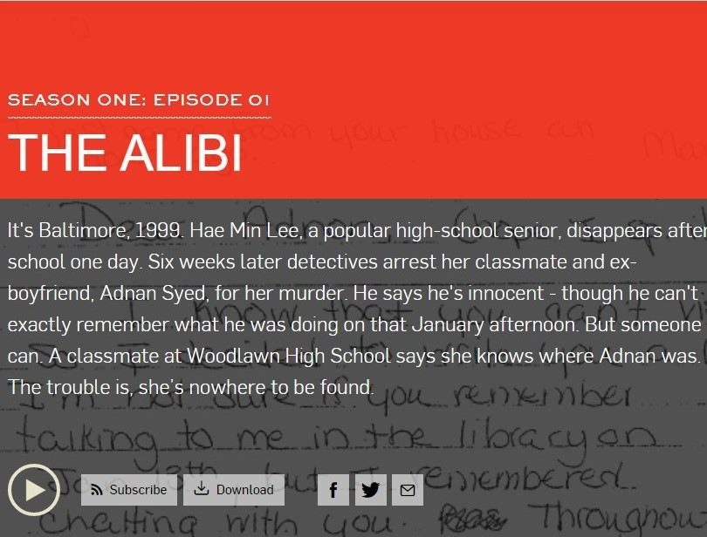
2014
Se lanza “Serial”, un podcast de periodismo de investigación elaborado por la periodista Sarah Koenig. Suma más de 350 millones de descargas.
Lanza un género que ha sido muy bien recibido por el público en todo el mundo.
Se “profesionaliza” el podcast.

Slide 70
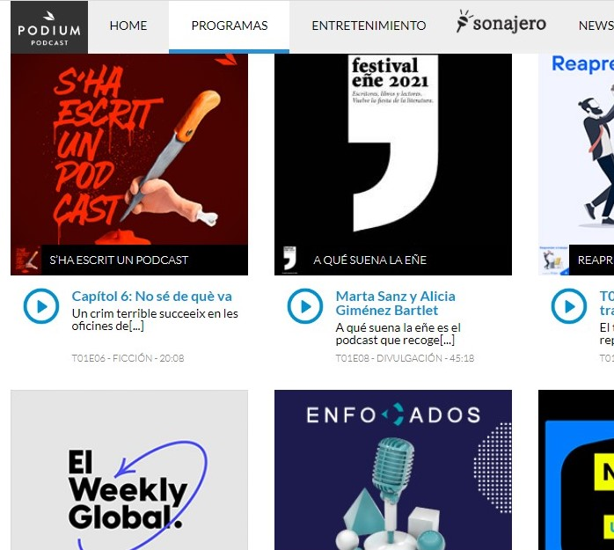
2016
El Grupo PRISA (recordamos, el más fuerte en España y con presencia en Hispanoamérica) lanza “Podium Podcast”.
Rápido crecimiento gracias al soporte de la Cadena Ser.
¿Y sus competidores?

Slide 71
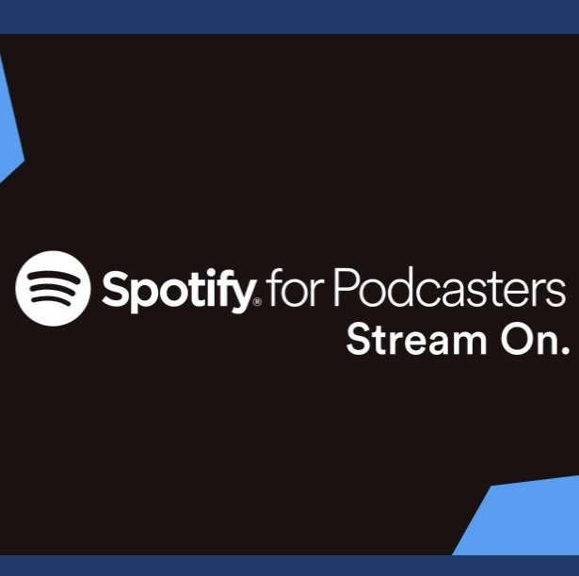
2019
Spotify, líder en servicios mundiales de música en streaming, compra por más de 230 millones de dólares algunos de los principales negocios en torno al podcasting.
Comienza la era del “Big podcasting” y la tendencia a la “plataformización”.

Slide 72




2022
The Daily
El podcast informativo de referencia en todo el mundo, la apuesta sonora del New York Times. 300.000 euros de beneficio al mes para la empresa.
Post reports
La respuesta del Washington Post en formato podcast. Cuenta las noticias del día, pero por la tarde en lugar de por la mañana. Tiene versión en español.
La escóbula de la brújula
Un podcast dedicado a la Historia, las leyendas y las tradiciones en el que e abordan algunos de los temas más fascinantes de la Historia.
Lo que tú digas
Charlas con diferentes personas (cómicos, científicos, depotistas…) sobre coas de la vida. Sin cortes, sin ediciones. El placer de la conversación.

Slide 73
2023, 2024, 2030… ¿Qué hacer?
AFIANZAR
Unos mecanismos de distribución y negocio que no beneficien a las grandes empresas y limiten las posibilidades de las pequeñas
REFORZAR
Los aspectos en los que ha venido trabajando bien desde sus orígenes.
R
A
MODELO
Encontrar los modelos de medición de audiencias justos que le permitan competir con otros soportes comunicativos.
E
M
EXTENDERSE
Tanto a más audiencias como a más medios de comunicación

Slide 74
Grazie!
Podéis encontrarme en:
jdesola@unizar.es

